Slide 1
데이터 사이언스 파이널 프로젝트 발표
2조 | 김송성 김수용 김지아

Slide 2
목차
EDA
통계분석
인사이트 발견
비교분석
마케팅 전략 수립
시각화
데이터 분석 시작하기
데이터 읽어오기
데이터 변형하기
데이터 클리닝
결측치 처리
이상치 제거
데이터 추가, 삭제
중복 처리

Slide 3
01
데이터 분석 시작하기
01

Slide 4
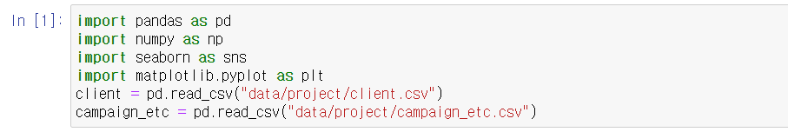
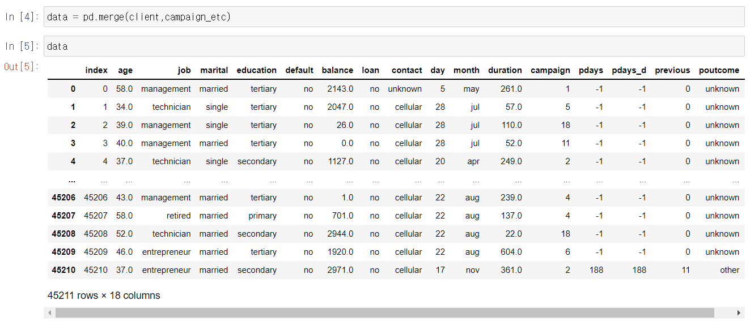
1. 데이터 읽어오기
1. 데이터 분석 시작하기
1-1. 데이터 읽어오기
Notes:
1. 두 엑셀 파일을 불러오는 코드
clienct.csv 는 bank client data, campaign_etc.csv 는 related with the last contact of the current campaign & other attributes 를 포함하고 있습니다.
2. 두 엑셀 파일을 합치는 코드
clienct.csv 와 campaign_etc.csv 두 파일의 열 들이 합쳐졌습니다.

Slide 5
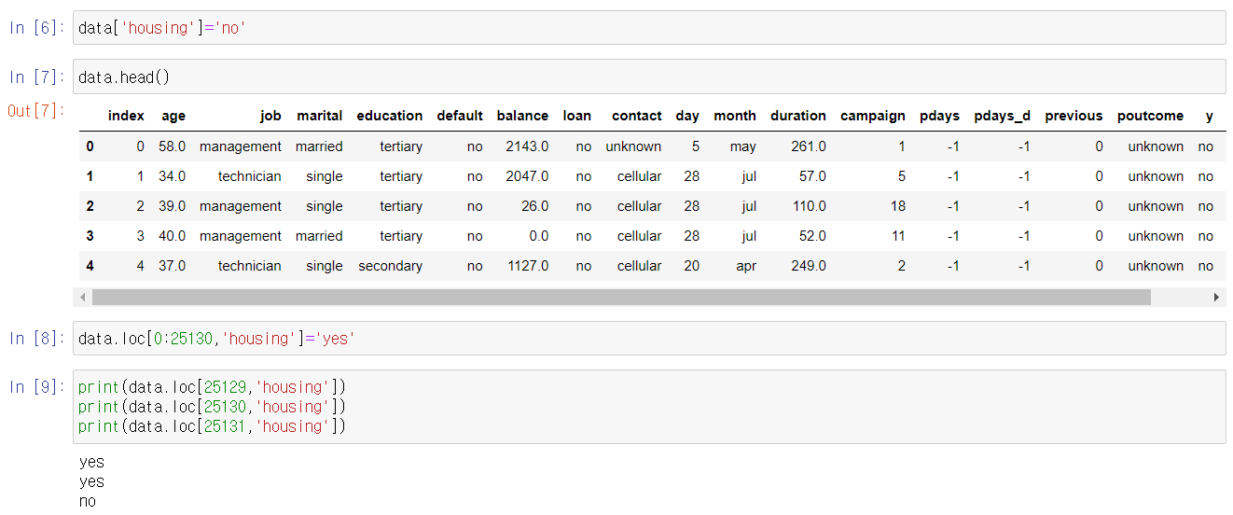
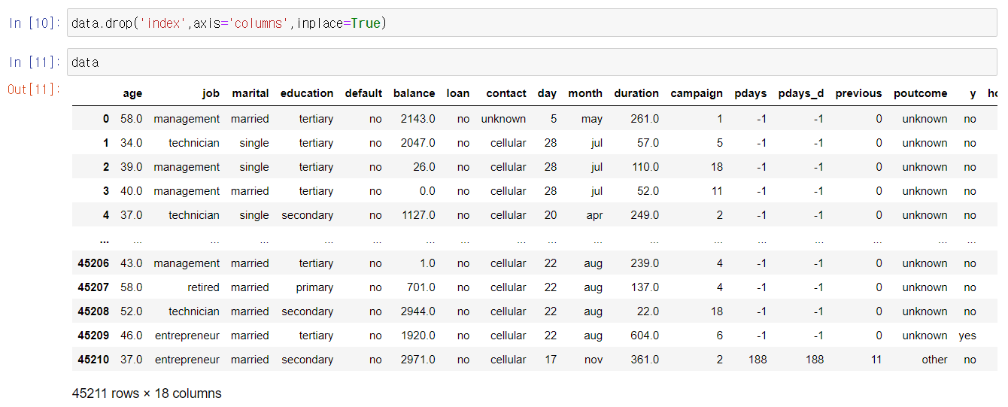
2. 데이터 추가, 삭제하기
1. 데이터 분석 시작하기
1-2. 데이터 추가, 삭제하기
‘housing’ 열 추가
‘index’ 열 삭제
Notes:
3. 데이터 추가
두 엑셀 파일이 병합되어 나온 data 에 열을 하나 더 합니다. 열의 이름은 housing 이고 이에 모두 대응되는 행들의 값을 no 로 설정하다가 0행부터 25130행까지 yes 로 전환시킵니다.
데이터 삭제
Data의 열중 index 라는 열을 삭제합니다.

Slide 6
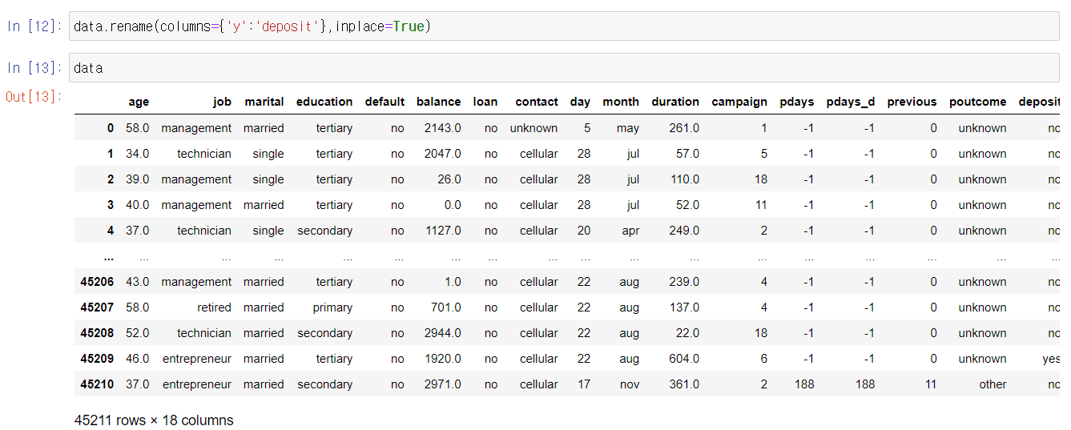
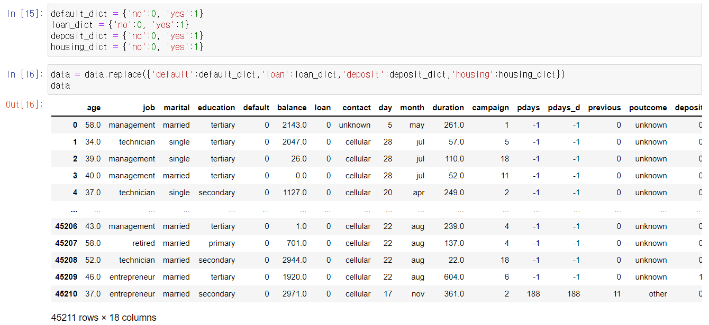
3. 데이터 변형하기 : 데이터 이름 바꾸기, 데이터 값 바꾸기
1. 데이터 분석 시작하기
1-3. 데이터 변형하기
‘y’ 열의 컬럼명을 ‘deposit’으로 변경
‘default’, ‘loan’, ‘deposit’, ‘housing’ 열의 ‘yes’, ‘no’ 값을 각각 1, 0으로 변경
Notes:
5. 데이터 이름 바꾸기
Data의 열중 y 라는 열 이름을 deposit 으로 변경합니다.
6. 데이터 값 바꾸기
Default, loan, deposit, housing 열 의 yes 부분을 1 로하고 no 부분은 0으로 표시합니다.

Slide 7
데이터 클리닝
02

Slide 8
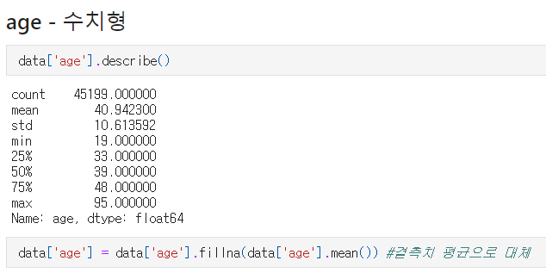
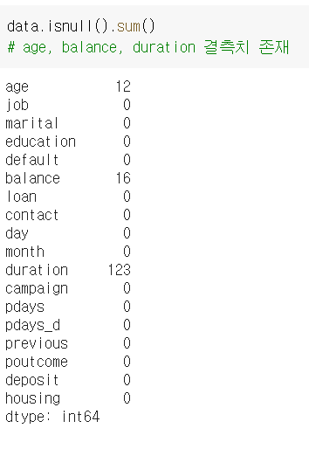
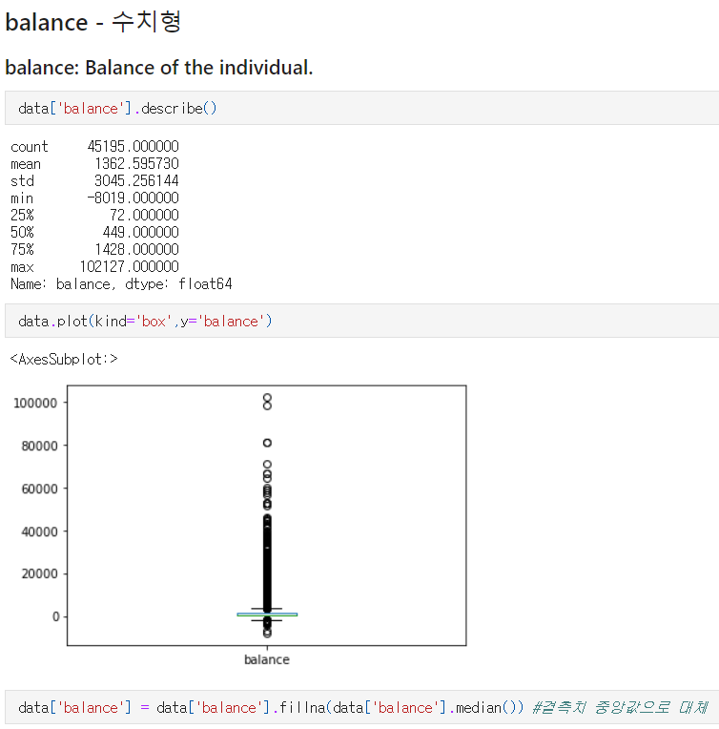
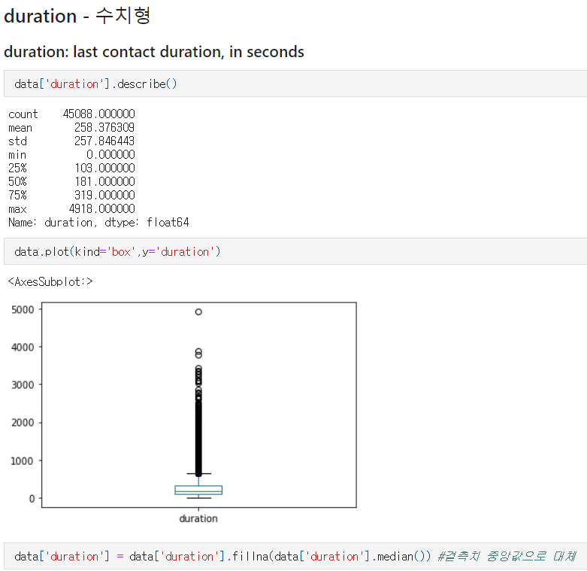
4. 결측치 처리
2. 데이터 클리닝
2-1. 결측치 처리
결측치가 존재하는 변수 확인 → describe 함수, boxplot을 활용해 값들의 분포 확인
→ 평균과 중앙값의 차이가 크지 않은 age는 평균값으로 처리, 평균과 중앙값의 차이가 큰 balance와 duration은 이상치에 영향을 덜 받는 중앙값으로 처리
Notes:
1. 결측치 처리
결측치가 존재하는 변수 확인 후 describe 함수와 boxplot을 활용해 값들의 분포를 살펴봅니다. 평균과 media의 차이가 크지 않은 age는 평균값으로, 평균과 median의 차이가 큰 balance, duration은 이상치에 영향을 덜 받는 중앙값으로 대체합니다.

Slide 9
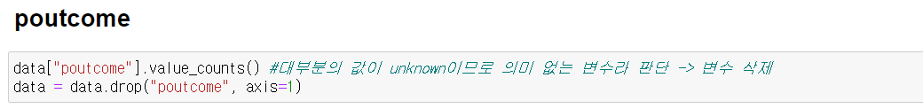
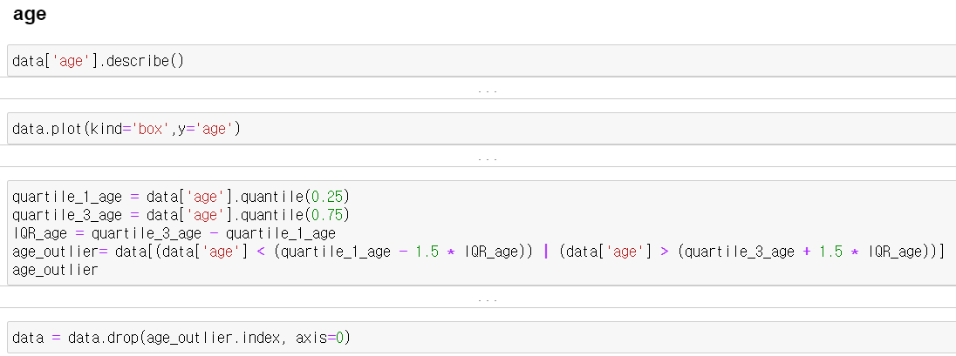
5. 이상치 제거 : poutcome, age
2. 데이터 클리닝
2-2. 이상치 제거
poutcome : 대부분의 값이 unknown이므로 의미 없는 변수라 판단, 열 삭제
age : (Q1-1.5*IQR) & (Q3+1.5*IQR) 벗어난 값을 이상치라고 판단, 이상치 제거
Notes:
2. 이상치제거
poutcome : 대부분의 값이 unknown이므로 의미 없는 변수라 판단, 제거
age : (Q1-1.5*IQR) & (Q3+1.5IQR) 벗어난 값 이상치라고 판단, 제거

Slide 10
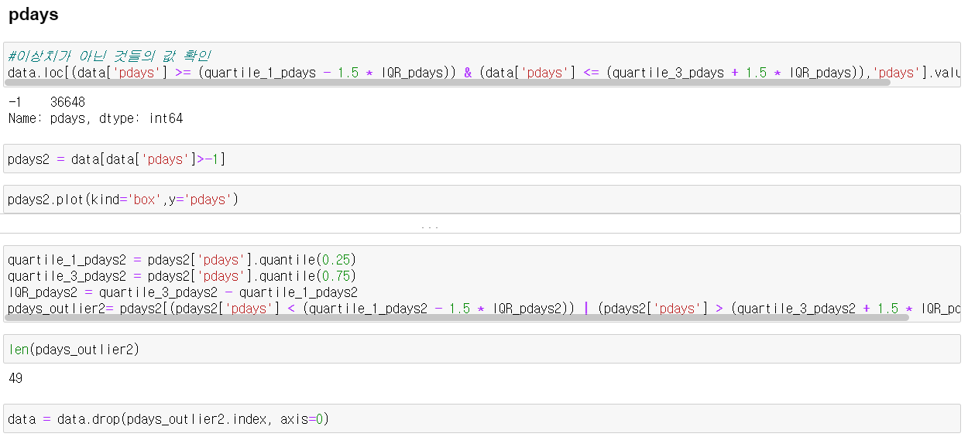
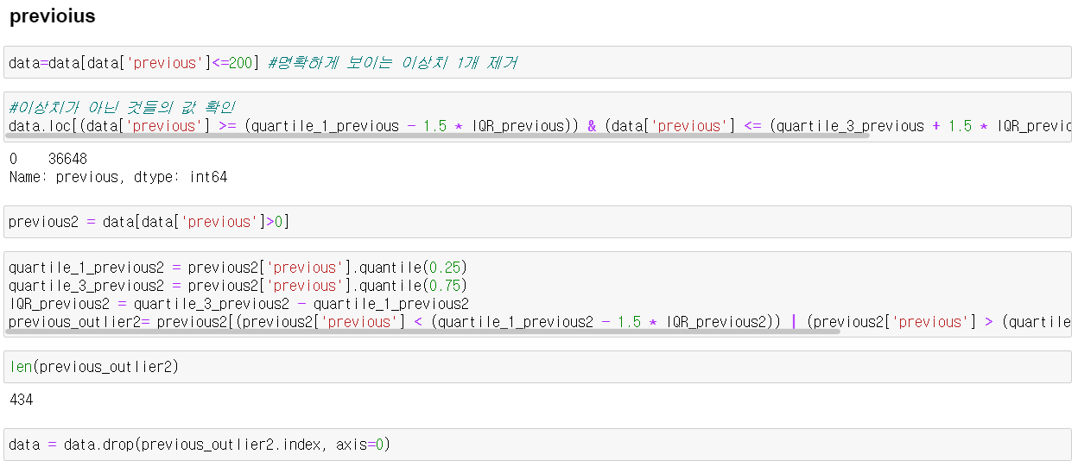
5. 이상치 제거 : pdays, previous
2. 데이터 클리닝
2-2. 이상치 제거
pdays : -1을 제외한 값들 중에
(Q1-1.5*IQR) & (Q3+1.5*IQR) 벗어난 값을 이상치라고 판단, 이상치 제거
previous : 명확하게 찾을 수 있는 이상치 1개 제거 후 0을 제외한 값들 중에 (Q1-1.5*IQR) & (Q3+1.5*IQR) 벗어난 값을 이상치라고 판단, 이상치 제거

Slide 11
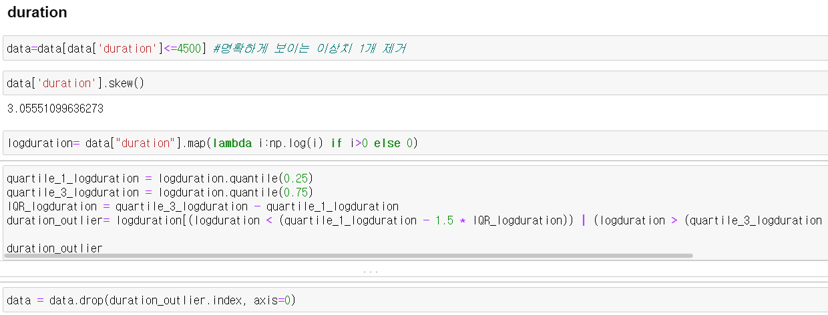
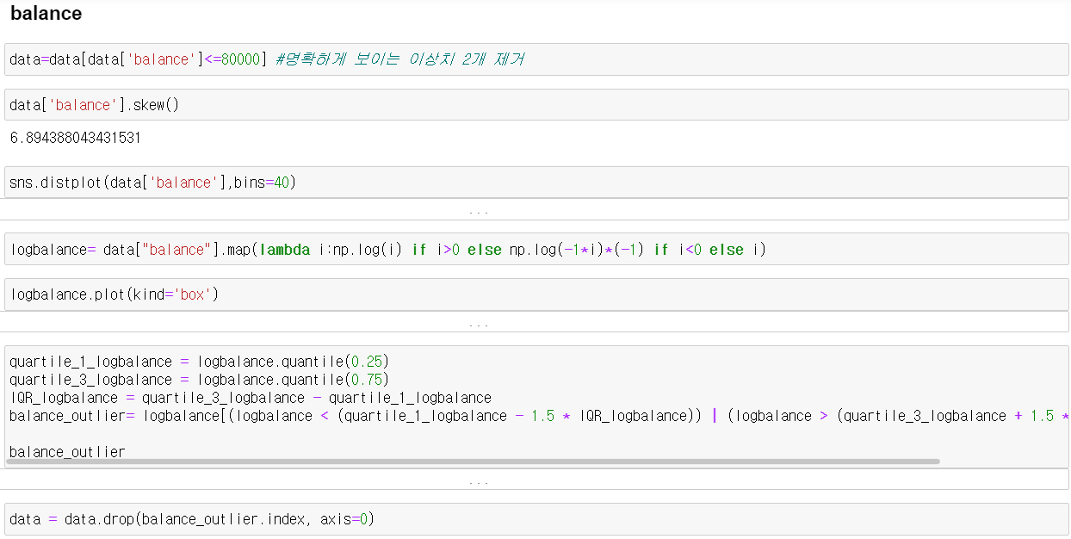
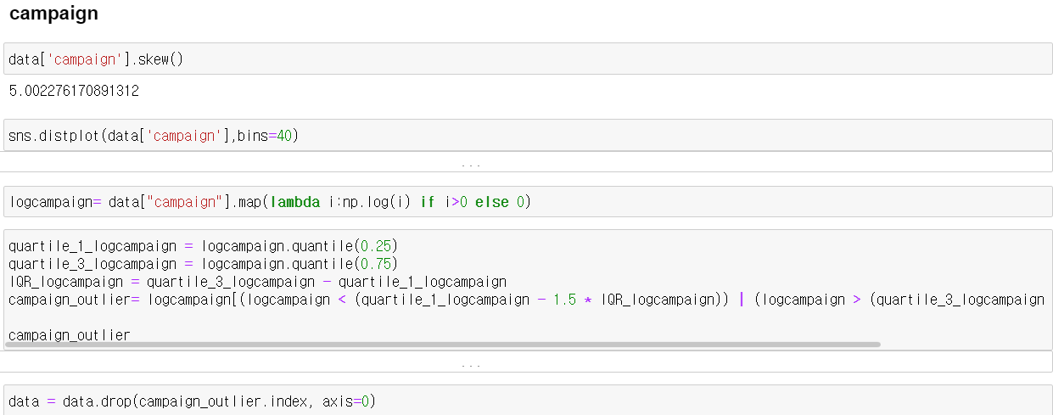
5. 이상치 제거 : balance, duration, campaign
2. 데이터 클리닝
2-2. 이상치 제거
balance, duration, campaign : 명확하게 보이는 이상치 제거 후 로그변환한 값들 중 (Q1-1.5*IQR) & (Q3+1.5*IQR) 벗어난 값을 이상치라고 판단, 이상치 제거

Slide 12
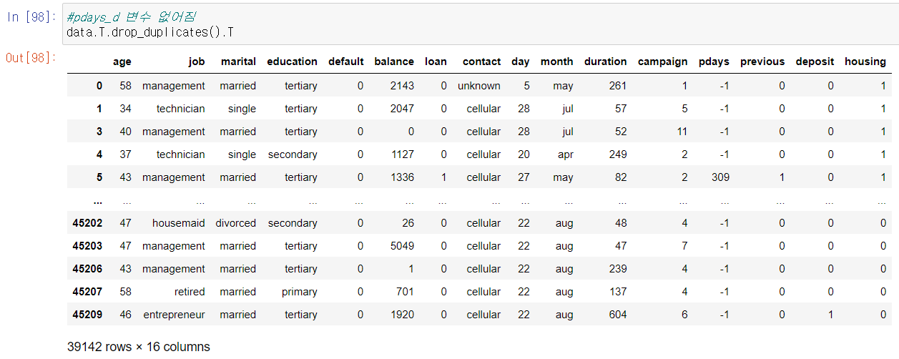
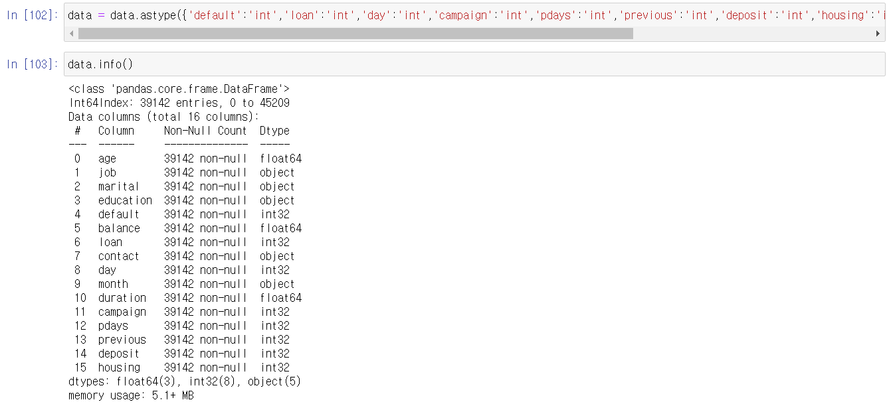
6. 중복 처리
2. 데이터 클리닝
2-3. 중복 처리
pdays와 pdays_d는 동일한 값을 가지는 중복된 행이므로 pdays_d 변수를 삭제
중복된 열 제거 후 모든 데이터가 object 타입으로 바뀌었기 때문에 중복제거 이전과 같은 타입이 되도록 astype() 타입 변환 함수 사용

Slide 13
EDA
03

Slide 14
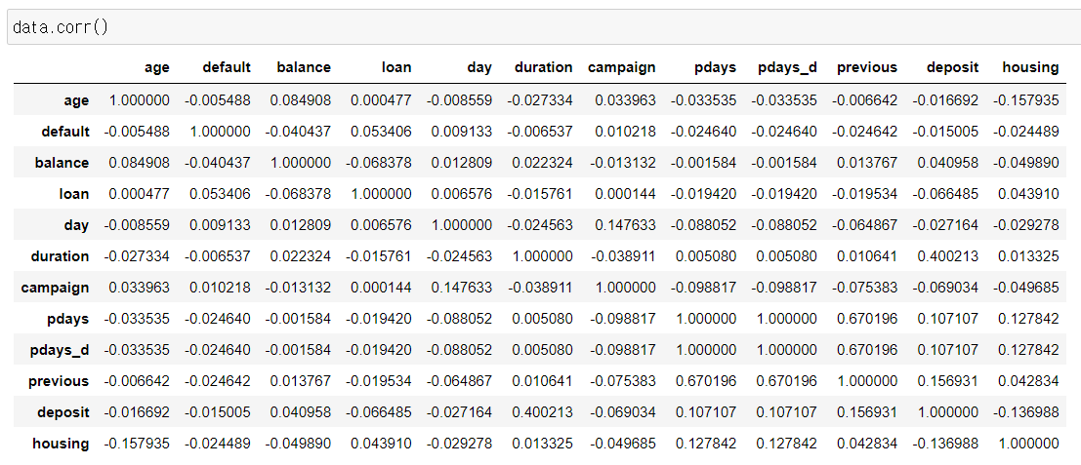
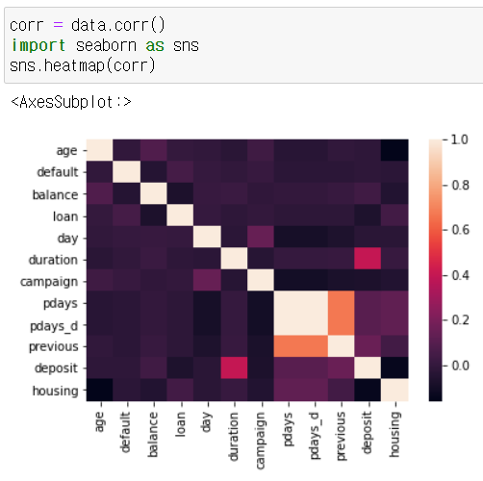
7~8. 통계분석, 시각화 : Numeric-Numeric
3. EDA
3-1~3-2. 통계분석, 시각화
Numeric-Numeric
수치형 변수 간의 분석 : 상관계수 이용

Slide 15
7~8. 통계분석, 시각화
3. EDA
3-1~3-2. 통계분석, 시각화
A
(은행 고객 데이터)
age, job, martial, education, default, housing, balance, loan
B
(캠페인 연락 데이터)
contact, day, month, duration, campaign, pdays, previous
C
(기타 데이터)
deposit (정기예금 가입 여부)
A-B, A-C, B-C
Numeric-Categorical & Categorical-Categorical

Slide 16
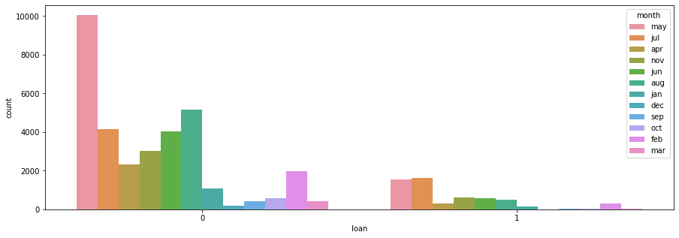
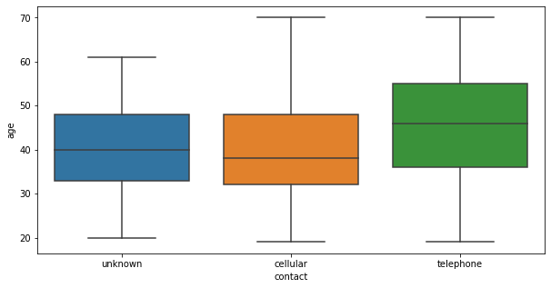
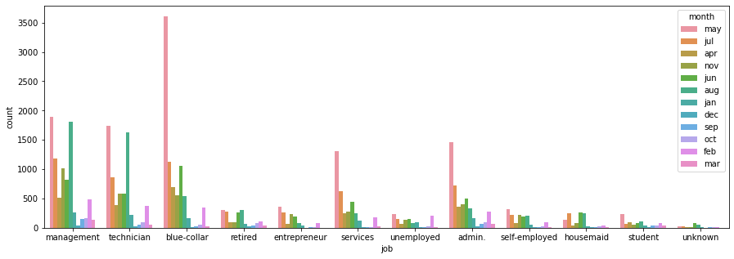
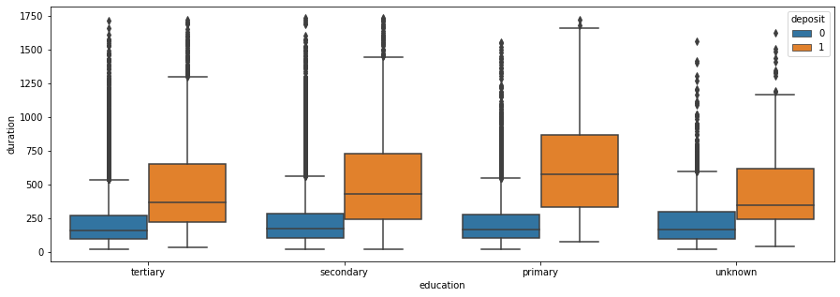
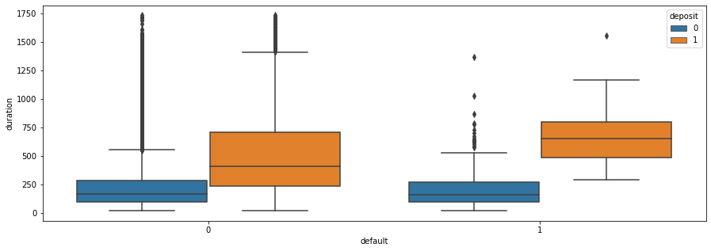
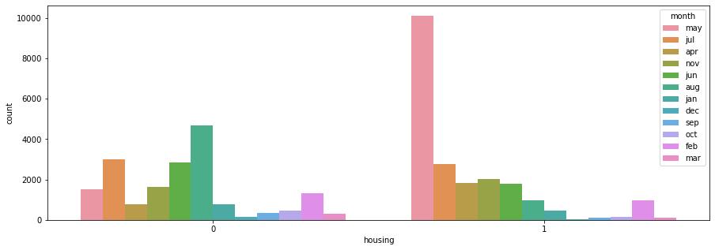
7~8. 통계분석, 시각화 : Numeric-Categorical & Categorical-Categorical
3. EDA
3-1~3-2. 통계분석, 시각화
A-B

Slide 17
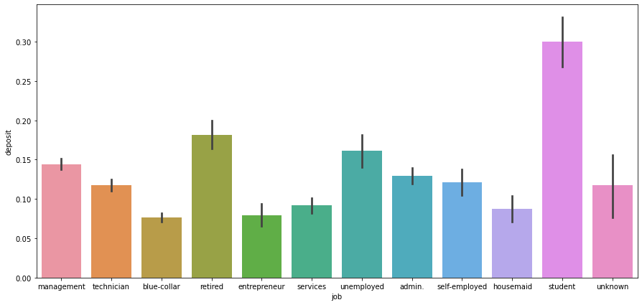
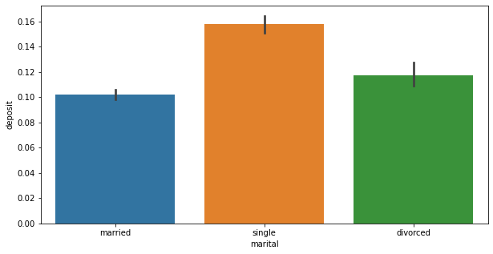
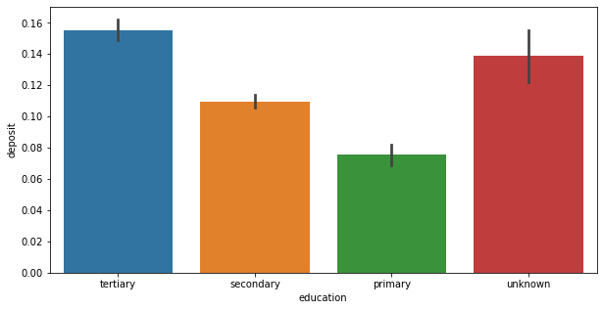
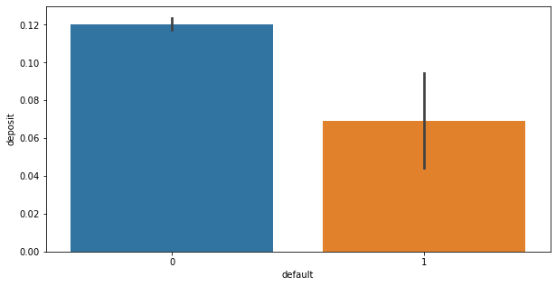
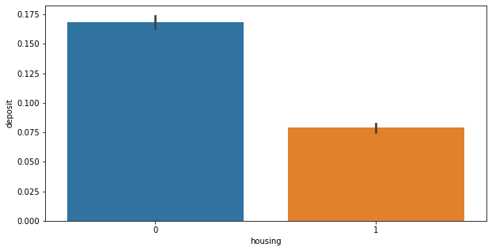
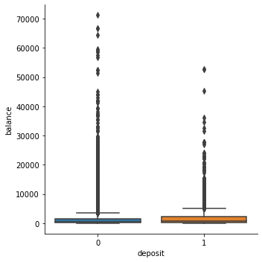
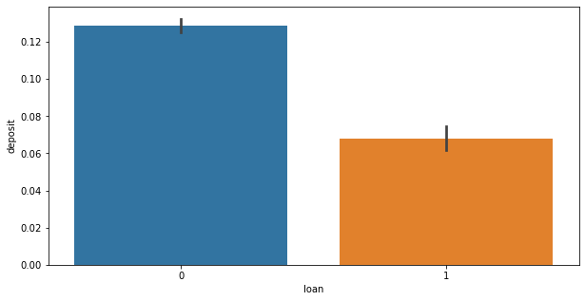
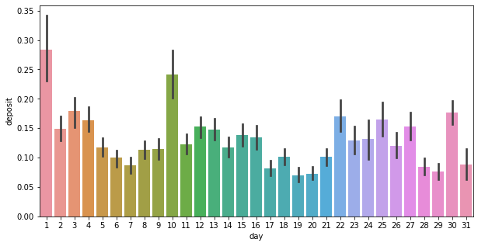
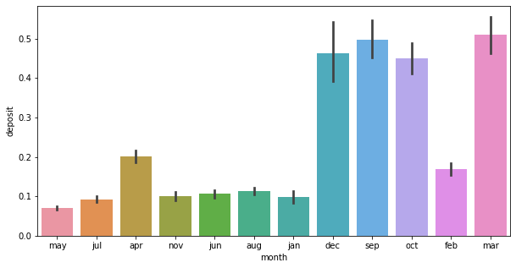
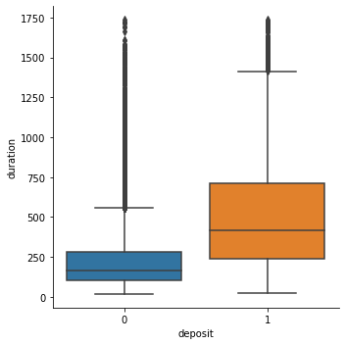
7~8. 통계분석, 시각화 : deposit-그 외 변수 (A-C, B-C)
3. EDA
3-1~3-2. 통계분석, 시각화
A-C, B-C

Slide 18
인사이트 발견
04

Slide 19
9. 비교분석
4. 인사이트 발견
4-1. 비교분석
groupby를 이용하여 EDA 과정에서 확인했던 그래프를 다시 한 번 검증 – A변수&B변수 분석

Slide 20
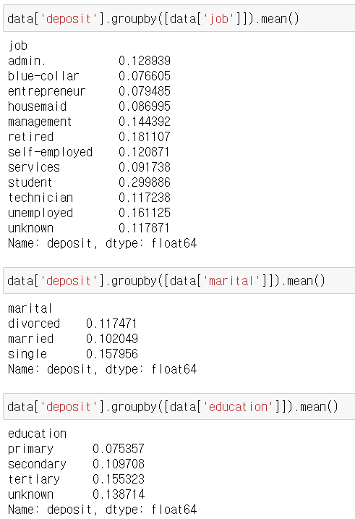
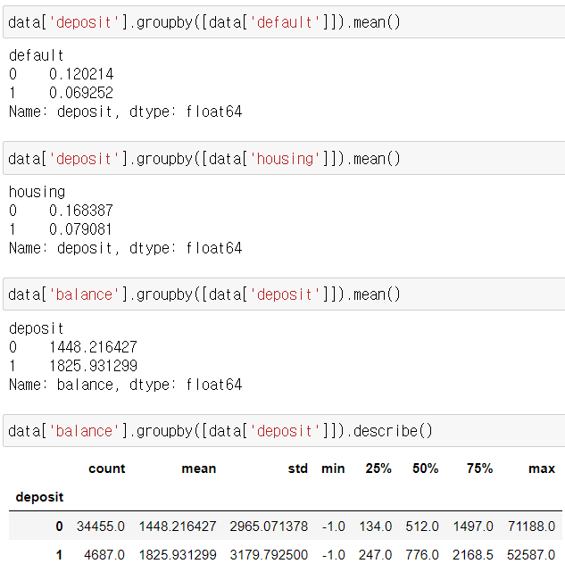
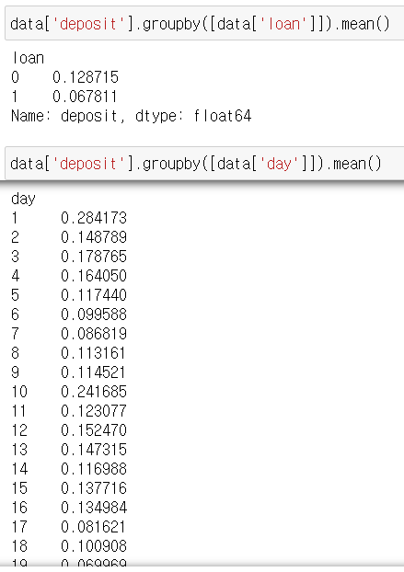
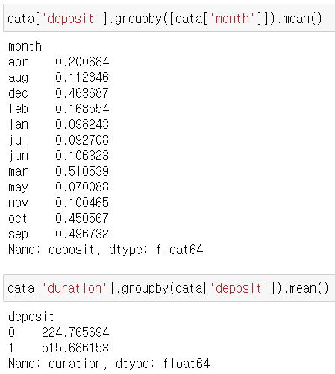
9. 비교분석
4. 인사이트 발견
4-1. 비교분석
groupby를 이용하여 EDA 과정에서 확인했던 그래프를 다시 한 번 검증 – deposit&그 외 변수 분석

Slide 21
10. 마케팅 전략 수립
4. 인사이트 발견
4-2. 마케팅 전략 수립
1. 연락을 받을 확률을 늘리는 전화 마케팅 전략
2. 정기 예금의 구독을 늘리는 전화 마케팅 전략
- 연락 대상 관련, 연락 방식 관련 전략 구분

Slide 22
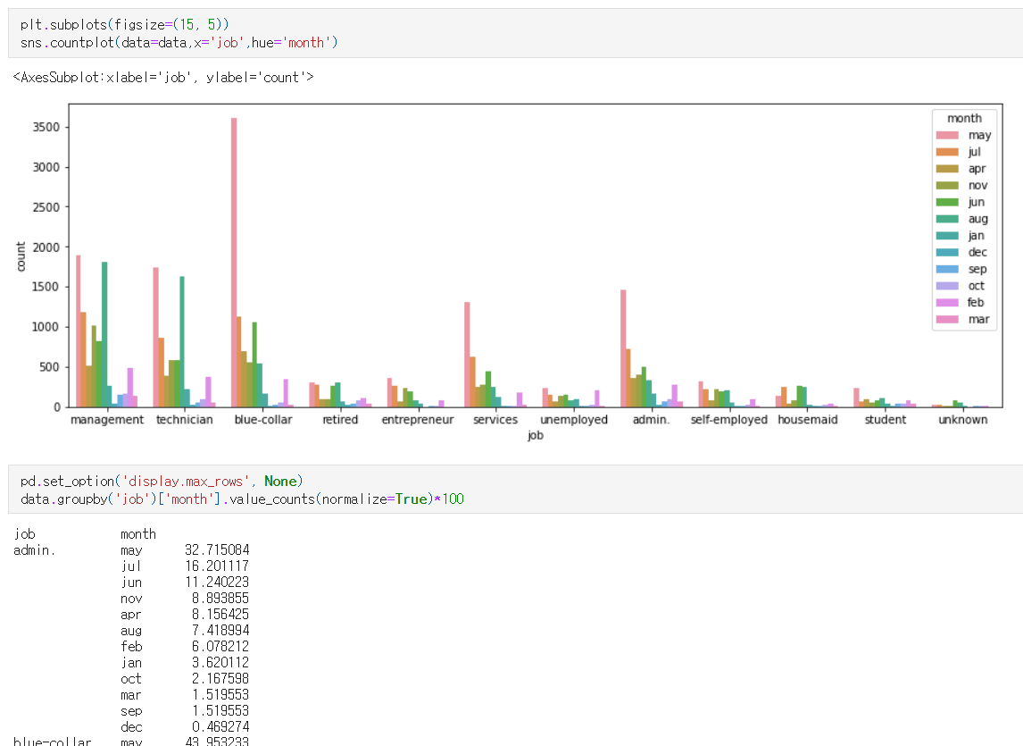
10. 마케팅 전략 수립
4. 인사이트 발견
4-2. 마케팅 전략 수립
연락을 받을 확률을 늘리는 전화 마케팅 전략
생산업, 서비스업에 종사하는 노동자(blue-collar)에게는 주로 5월에 연락한다.

Slide 23
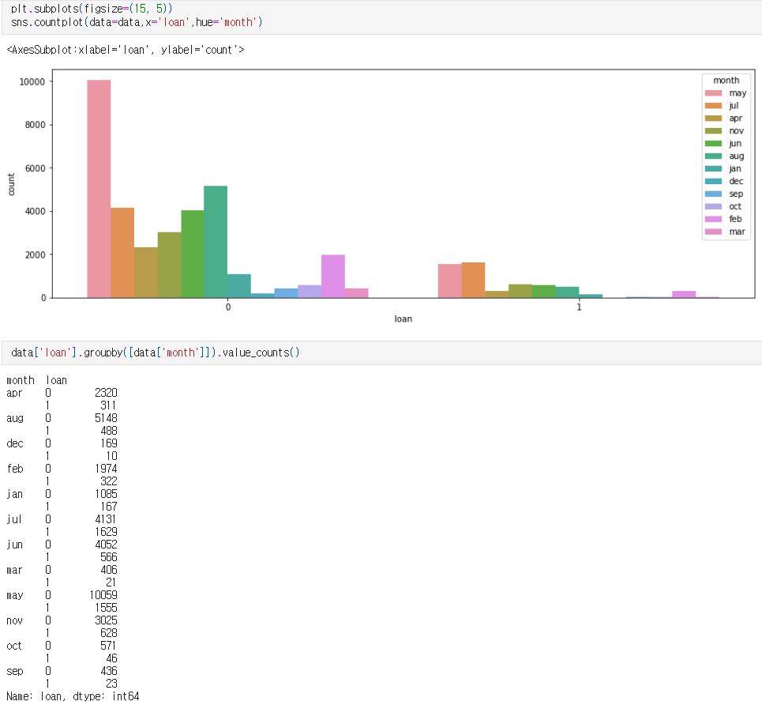
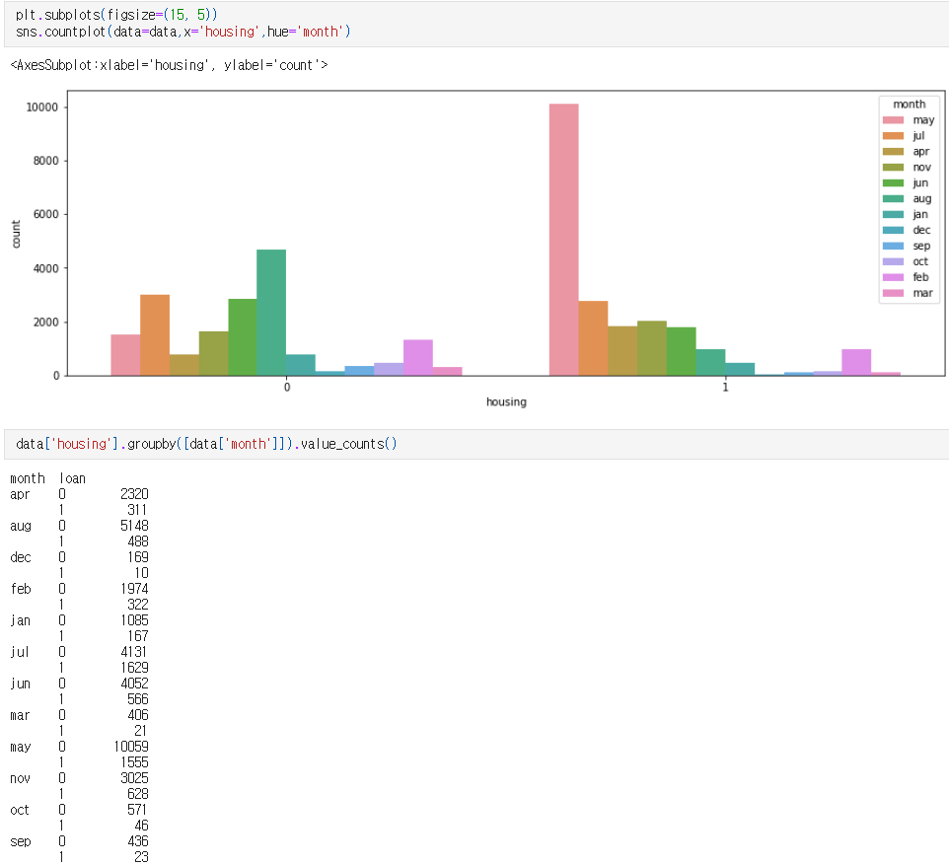
10. 마케팅 전략 수립
4. 인사이트 발견
4-2. 마케팅 전략 수립
연락을 받을 확률을 늘리는 전화 마케팅 전략
주택담보대출이 있는 고객층과 개인대출이 없는 고객층에는 주로 5월에 연락한다.

Slide 24
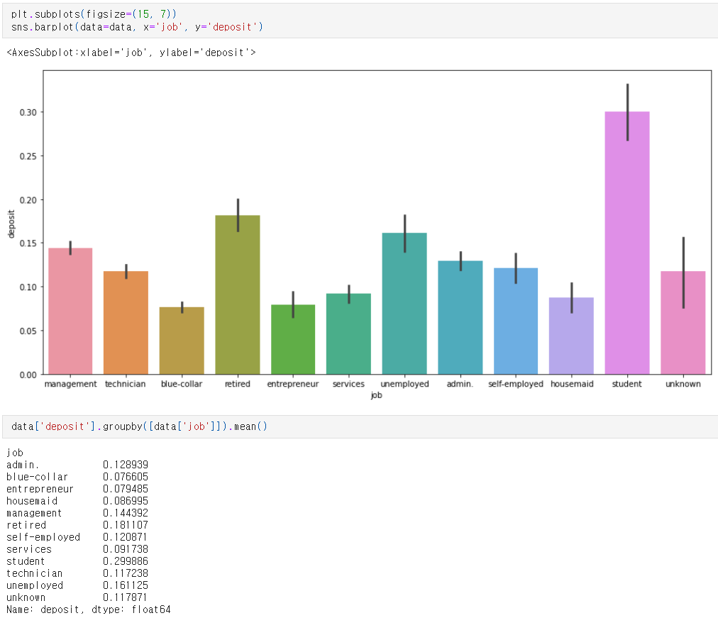
10. 마케팅 전략 수립
4. 인사이트 발견
4-2. 마케팅 전략 수립
정기예금의 구독을 늘리는 전화 마케팅 전략 – 연락 대상 관련
직업이 없는 고객층에 더 많이 연락한다.

Slide 25
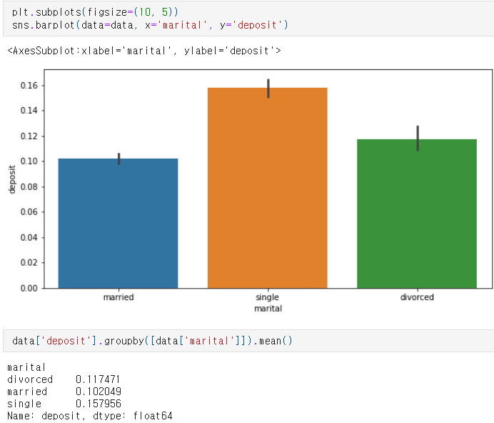
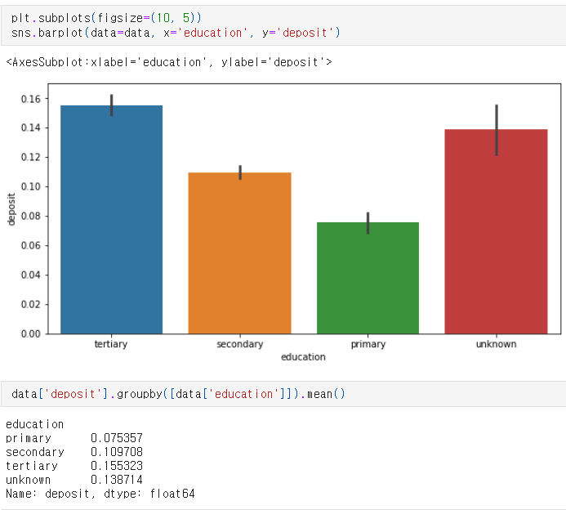
10. 마케팅 전략 수립
4. 인사이트 발견
4-2. 마케팅 전략 수립
정기예금의 구독을 늘리는 전화 마케팅 전략 – 연락 대상 관련
결혼하지 않은 고객층에 더 많이 연락한다.
학력이 높은 고객층에 더 많이 연락한다.

Slide 26
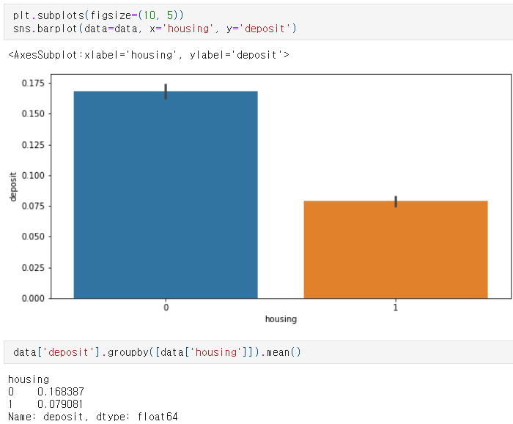
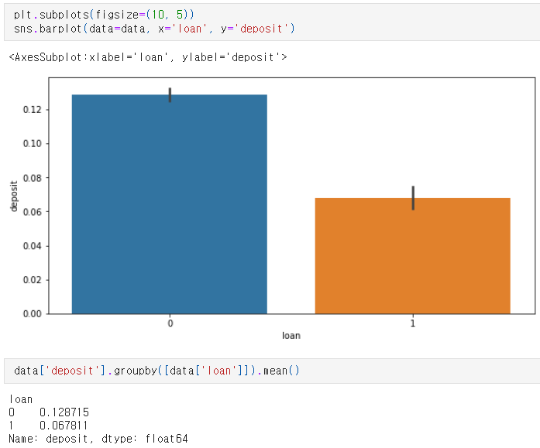
10. 마케팅 전략 수립
4. 인사이트 발견
4-2. 마케팅 전략 수립
정기예금의 구독을 늘리는 전화 마케팅 전략 – 연락 대상 관련
주택담보대출이 없는 고객층에 더 많이 연락한다.
개인대출이 없는 고객층에 더 많이 연락한다.

Slide 27
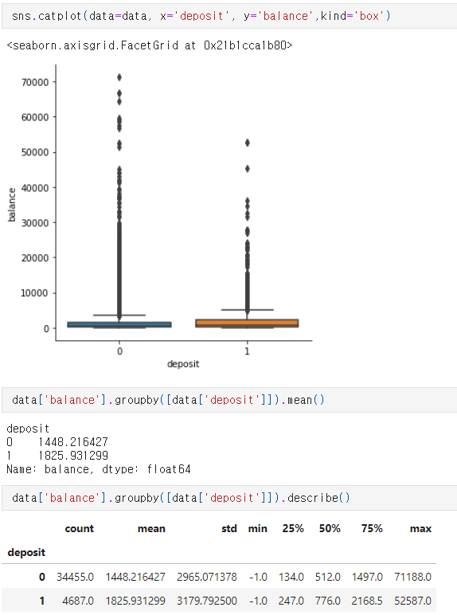

10. 마케팅 전략 수립
4. 인사이트 발견
4-2. 마케팅 전략 수립
정기예금의 구독을 늘리는 전화 마케팅 전략 – 연락 대상 관련
자산이 많은 고객층에 더 많이 연락한다.

Slide 28


10. 마케팅 전략 수립
4. 인사이트 발견
4-2. 마케팅 전략 수립
정기예금의 구독을 늘리는 전화 마케팅 전략 – 연락 방식 관련
연락시간을 길게 한다. (* ‘deposit’과의 상관계수 가장 높은 변수 : ‘duration’)

Slide 29


10. 마케팅 전략 수립
4. 인사이트 발견
4-2. 마케팅 전략 수립
정기예금의 구독을 늘리는 전화 마케팅 전략 – 연락 방식 관련
1일, 10일에 더 많이 연락한다.
3월, 9월, 12월, 10월에 더 많이 연락한다.

Slide 30


10. 마케팅 전략 수립
4. 인사이트 발견
4-2. 마케팅 전략 수립
정기예금의 구독을 늘리는 전화 마케팅 전략 – 연락 방식 관련
캠페인 진행 시에만 연락하지 않고 캠페인 이전부터 정기적으로 연락하는 고객층을 늘린다.

Slide 31
THANKS

